Slide 1

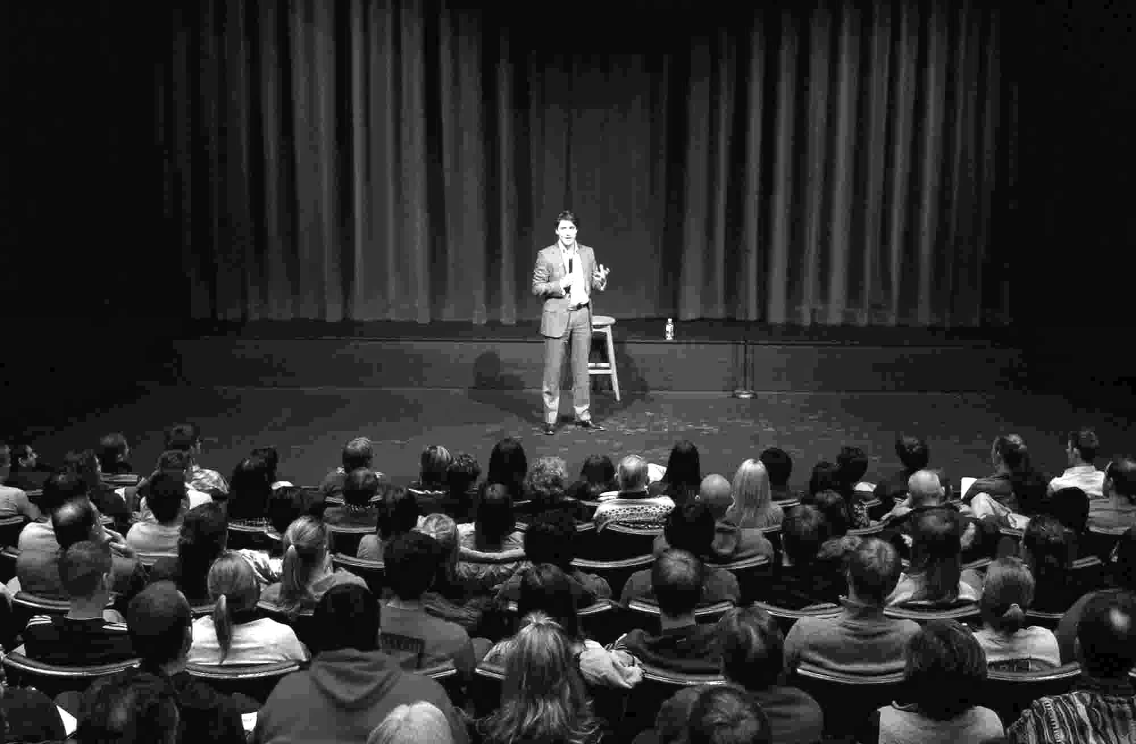

Françoise Hardy
Comment te dire adieu

